Slide 1
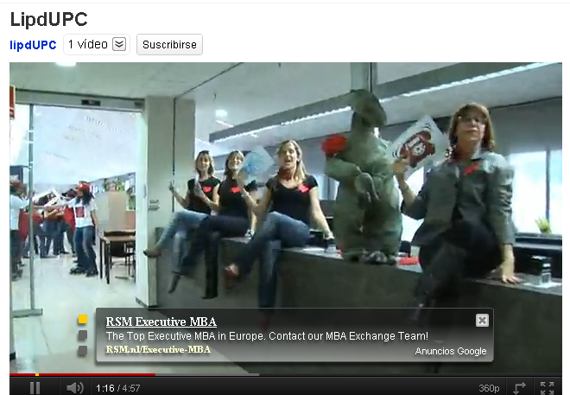
DÍA INTERNACIONAL DE LAS PERSONAS CON DISCAPACIDAD
(3 de diciembre)
SE NECESITAN mínimo 400 personas
Necesito MÍNIMO 10 alumnos
Necesito 2 alumnos con ganas de “DAR LA CARA”
Un lipdub o lip dub ("doblaje de labios") es un vídeo musical realizado por un grupo de personas que sincronizan sus labios, gestos y movimientos con una canción popular o cualquier otra fuente musical. Se suele realizar en una sola toma (plano secuencia), en la que los participantes hacen playback mientras suena la música en un reproductor móvil

Slide 2
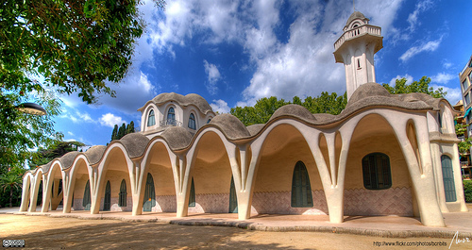
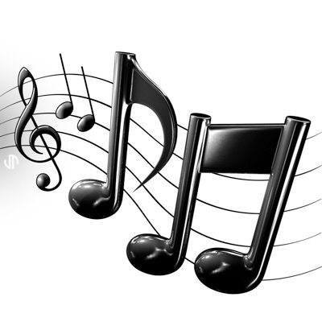
Taula Local de la Discapacitat. Una eina de participació de les entitats
MASIA FREIXA
DÍA DE LA GRABACIÓN: 19 de noviembre de 2011
“CRIDA” MIQUEL ABRAS

Slide 3
Taula Local de la Discapacitat. Una eina de participació de les entitats
Los ALUMNOS INTERESADOS CONTACTAR CON:
CARLES OTERO (caotmo@gmail.com)
¡Los discapacitados de Terrassa solicitan vuestra COLABORACIÓN!

